Slide 1

Základy klinické onkologie
Nádory u dětí
Karel Zitterbart, Viera Bajčiová
Klinika dětské onkologie LF MU a FN Brno
Notes:
1

Slide 2
V současnosti žije v České republice na 780 hemofiliků, z nichž 230 jsou hemofilici ve věku 0-18 let
Na hemofilii se u dítěte s krvácivými projevy vždy myslí…
zdroj: www.hemofilici.cz, MUDr.Světlana Köhlerová, OKH, Dětská nemocnice Brno)
ale :
Nádory u dětí vzácné, ne vždy se na ně u dětí myslí („ raději nemyslet…“)
avšak ročně onemocní v ČR nádorem cca 350 dětí
nejčastější příčina úmrtí mezi nemocemi (po úrazech) v socio-ekonomicky vyspělých zemích
Nádory u dětí častější než fenylketonurie apod.

Slide 3
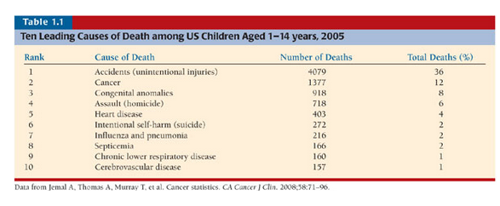

Slide 4
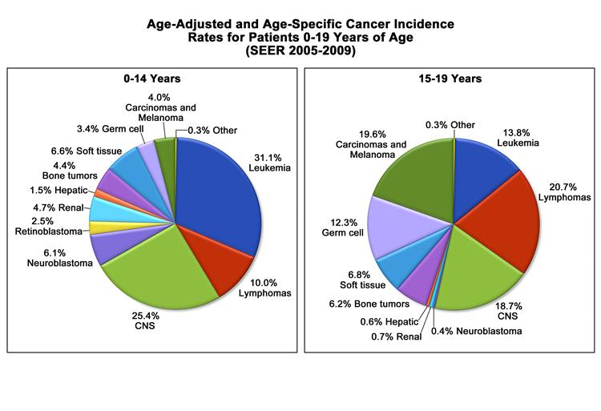

Slide 5
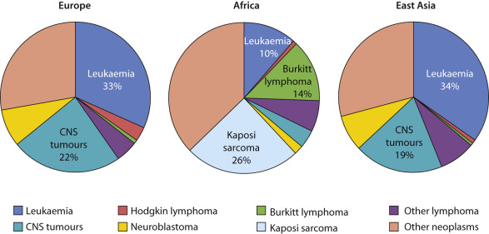

Slide 6
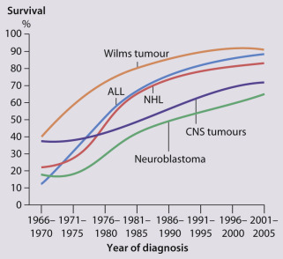

Slide 7
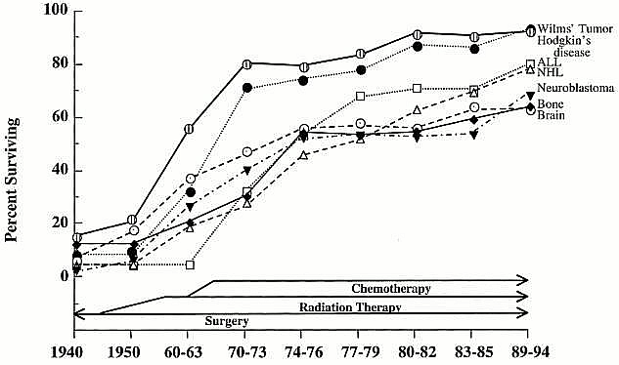
Wilms^{۱} Tumor
Hodgkinova
choroba
ALL
NHL
Neuroblastom
Nádory kostí,
CNS
EFS v %
Rubin, Clinical oncology ,
Saunders 2001
Chemoterapie
Radioterapie
Operace

Slide 8
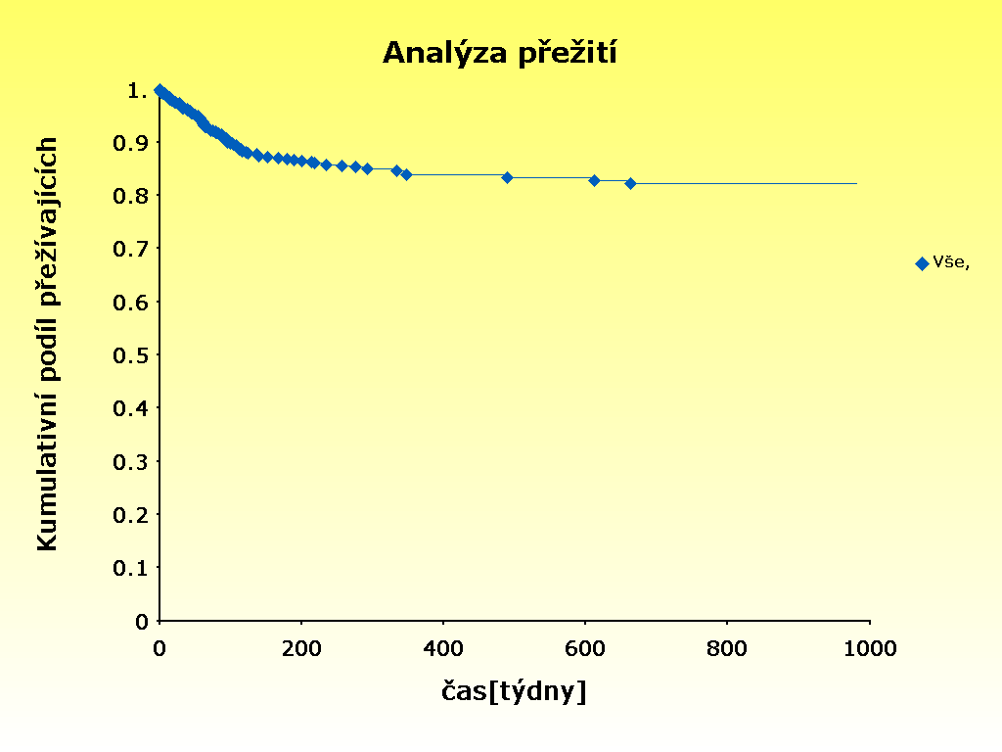
KDO FN Brno 1998 – 2005, n = 877 dětí

Slide 9
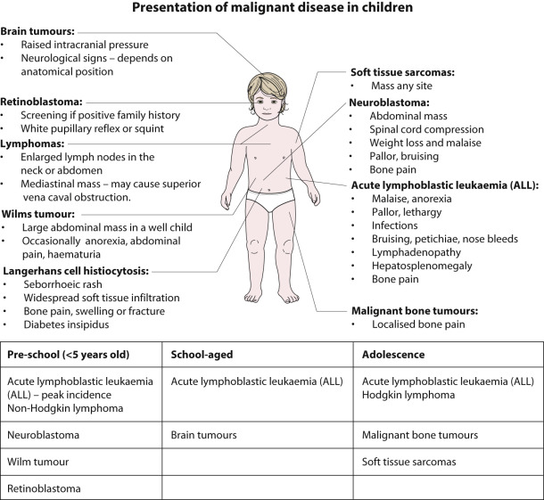

Slide 10
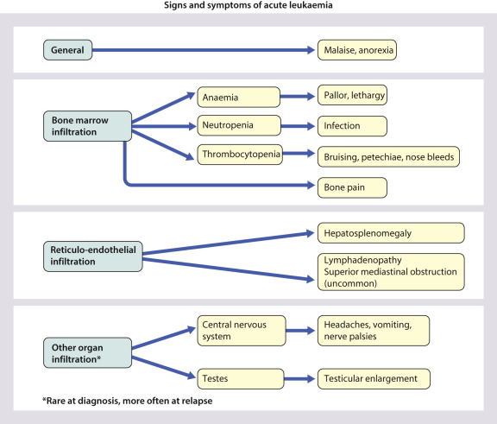

Slide 11
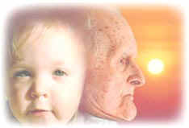
Rozdíly mezi dětskou onkologií a onkologií dospělých
Dítě není zmenšený dospělý…..
Typy a distribuce jednotlivých nádorů
  Zásadně odlišná u dětí a dospělých
Etiologie a biologie nádorového procesu
  Histogeneze, doubling time..
Filozofie a a organizace péče…..a výsledky
  Cílem je vyléčit s minimem nežádoucích účinků
  Paliace je spíše výjimečná..
  Velmi dobrá organizace na národní i mezinárodní úrovni – koncentrace pacientů a vs. dostupnost péče. Z důvodů ekonomických i odborných – 1 centrum / 4 - 5 miliónů obyvatel.

Slide 12
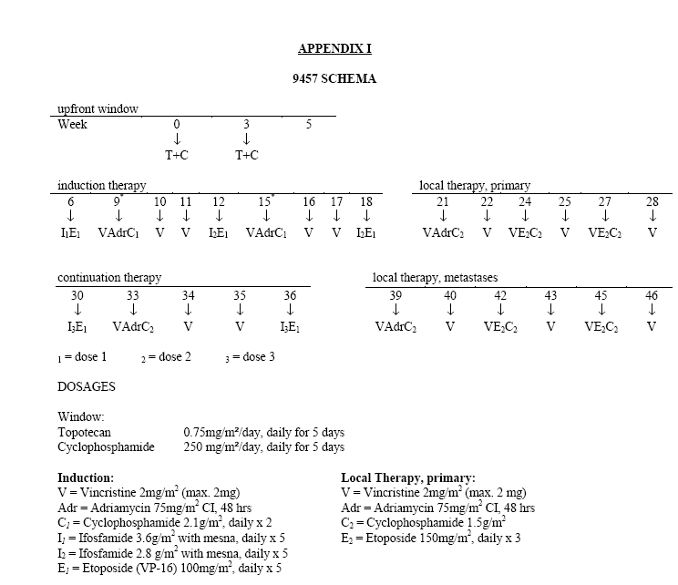
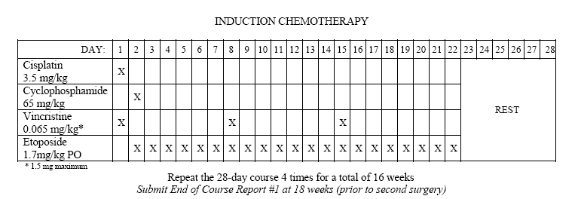
Ewingův sa, POG 9457
kombinované režimy:
lokální kontrola (operace, radioterapie)
+ polychemoterapie
Meduloblastom kojenci

Slide 14
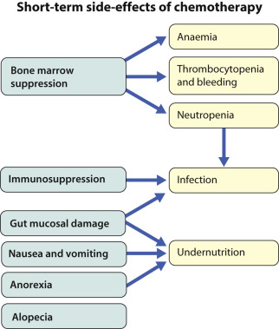

Slide 15
Náhlé příhody v onkologii
Nejčastější:
Syndrom akutní lýzy tumoru
Syndrom horní duté žíly
Syndrom intrakraniální hypertenze
Syndrom míšního
Febrilní neutropenie (indukováno léčbou)

Slide 16
Náhlá příhoda jako projev nádorového růstu
Nádor
invazívní růst
infiltratívní růst
metabolické/paraneoplastické projevy
obstrukce
perforace
výpotek
tumor lysis sy
hyperviskosní sy
hyperkalcemie
hypertenzní krize
sy inadekvátní sekrece ADH
sy superior v cava
sy horního mediastina
sy míšní komprese
sy ICH
ileus
obstrukce moč. cest
bronchiální obstrukce
střevo
perikardiální
pleurální
ascites

Slide 17
Nádor jako náhlá příhoda
Břišní:
    Ileus obstrukční
    torze nádoru (ovaria)
    perforace nádoru, krvácení do dutiny břišní
  Metabolická:
    syndrom náhlé lýzy nádoru
    akutní renální selhání
    hyperleukocytosa

Slide 18
Nádor jako náhlá příhoda
  Neurologická:
    náhlá porucha vědomí, křeče
    syndrom nitrolební hypertenze
    syndrom míšní komprese
  Hrudní:
    syndrom HDŽ, horního mediastina
    pleurální a perikardiální výpotek, srdeční tamponáda

Slide 19
Syndrom horní duté žíly
V pediatrii obvykle společně – příznaky obstrukce horní duté žíly a tracheální komprese
Příčiny: - intravaskulární: trombosa po CVK
- extravaskulární: nádory v před.mediastinu (lymfomy,NBL,GCT)
Příznaky HDŽ: - otok, cyanosa tváře, krku a HKK
- zvýšená náplň brachiálních žil - i při vzpažení
- bolesti hlavy, poruchy vědomí, synkopy
Příznaky horního mediastina: - suchý dráždivý kašel, dysfonie,
- inspir. stridor - zhoršování vleže !
- útlak trachey

Slide 20
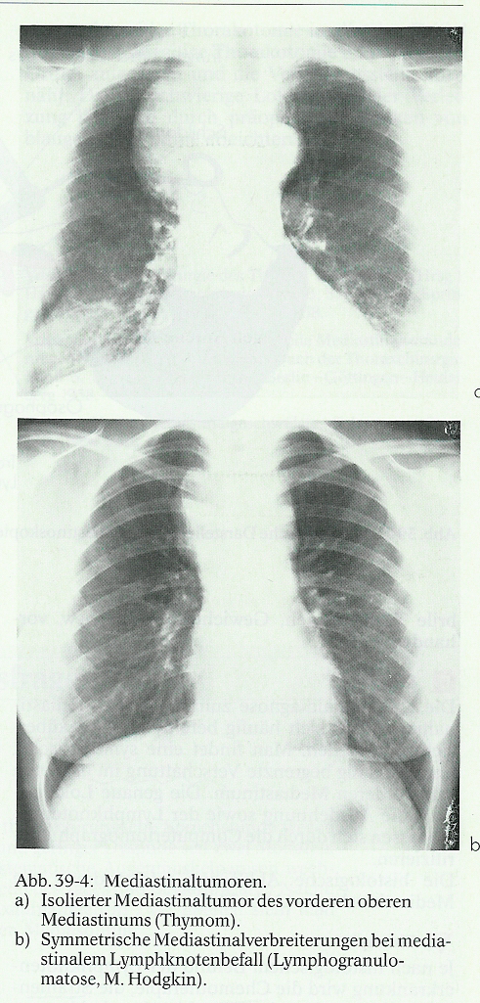
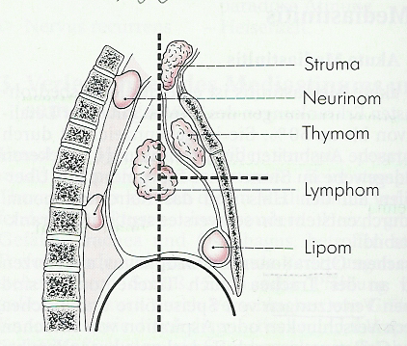
Diagnosa sy VCS
Často náhodný rentgenový nález

Slide 21
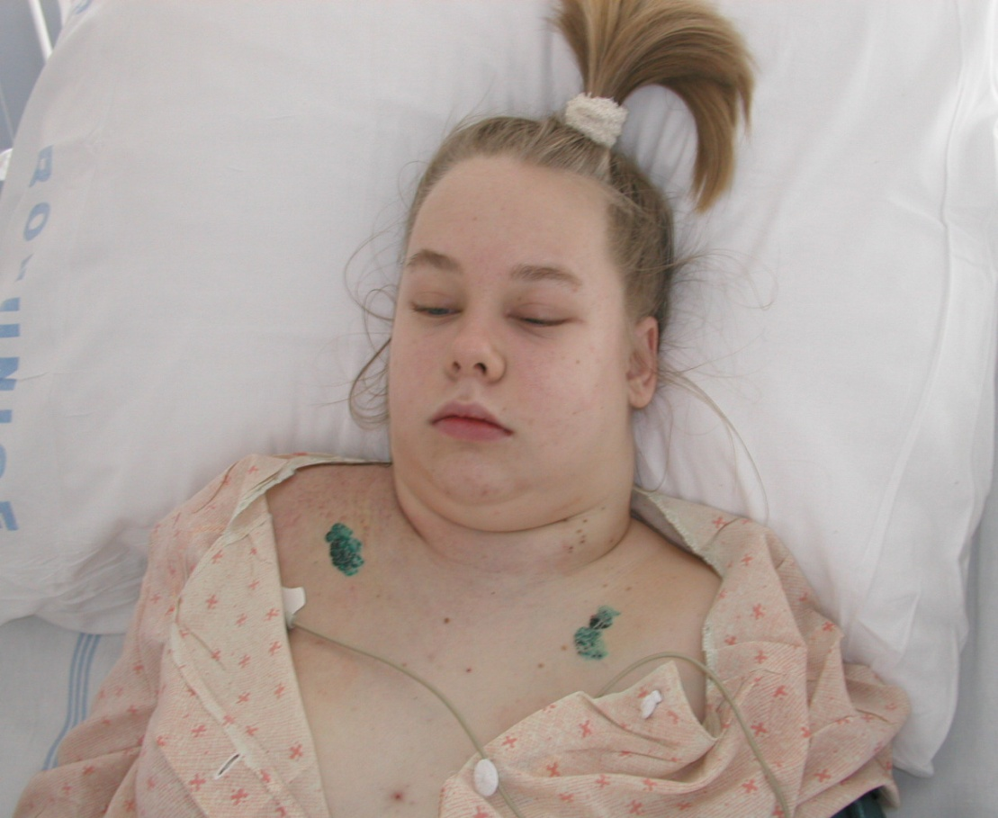
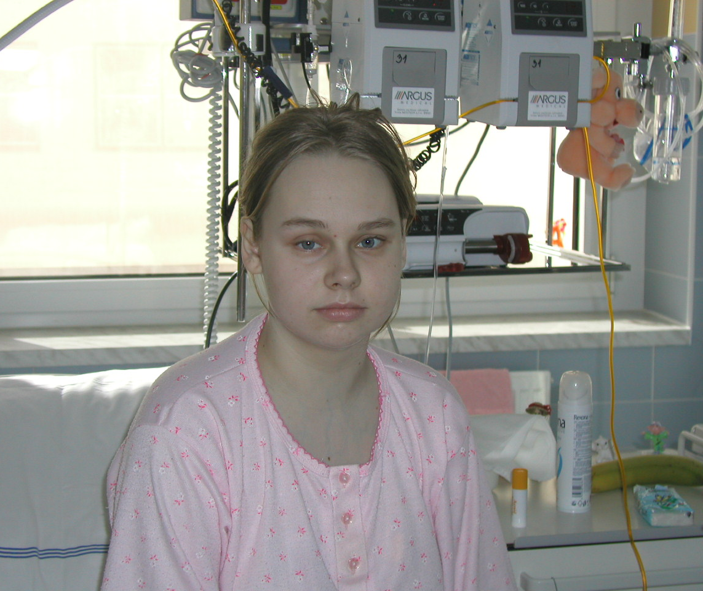
T NHL mediastina – sy VCS
Před léčbou
Po indukční léčbě

Slide 22
Sy horní duté žíly – vyšetření
RTG, CT plic a mediastina: rozšíření mediastina,
komprese lumen HDŽ, dých. stromu,
pleurální výpotek
Kardiologie + ECHO: perikardiální výpotek,
porucha srdeční hemodynamiky,
tamponáda !
Laboratoř: markery ( LDH, KM, thymidinkinasa, FW, AFP,
Beta-HCG, NSE, katecholaminy),
kapilární Astrup (acidosa)
Histologická diagnóza minimální invazivita (riziko ARI)
- perif. LU, thorakoskopia, KD
- cytologie výpotků, markery

Slide 23
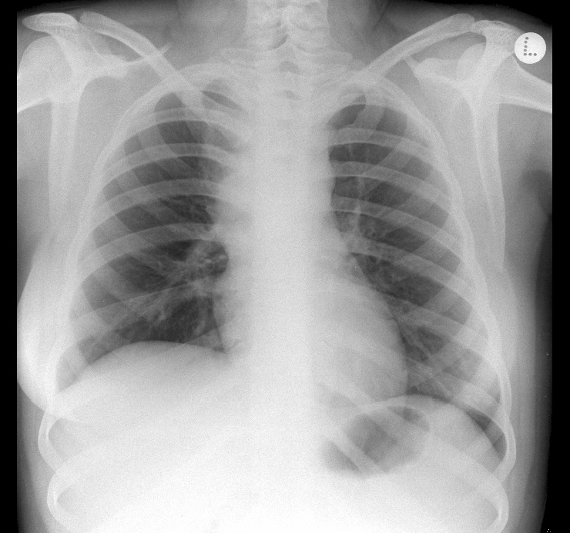
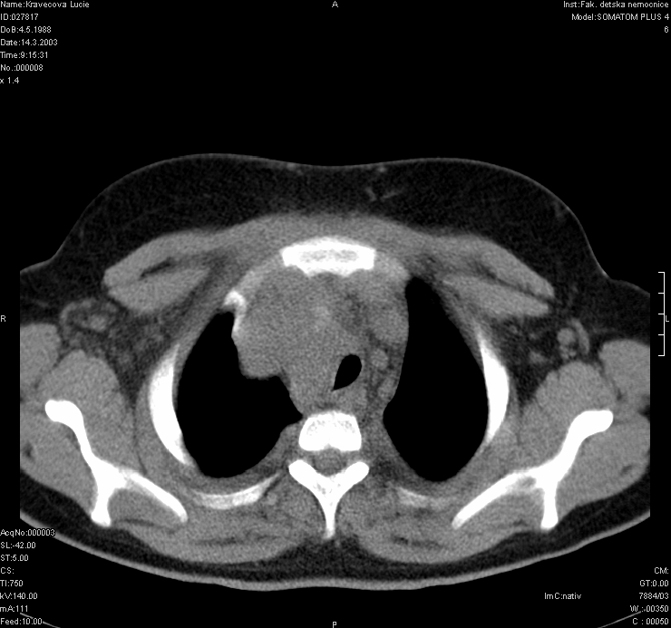
Rtg a CT obraz nádoru mediastina

Slide 24
Principy léčby sy horní duté žíly
Kauzální léčba nádoru: - nízké dávky kortikosteroidů
- chemoterapie
- RT ( spíše u dospělých, 2-5 Gy)
Podpůrná léčba: - přechodná ventilační podpora
- zvýšená poloha trupu
- stálost vnitřního prostředí,
- pozor na overhydrataci !!
Prevence syndromu nádorového rozpadu
Žilní přístup do dolních končetin, nekanylovat řečiště HDŽ!

Slide 25
Syndrom míšního útlaku
(spinal cord compression)
Podezření na útlak míšního kanálu je náhlou příhodou, odklad léčby zpravidla působí trvalou invaliditu !!! – Je to nevratný proces
Rizikoví pacienti - všechny děti s nádory retroperitonea, zejm. NBL,
sarkomy, lymfomy, CNS tu (tzv drop metastázy)
Mechanismus - hematogenní rozsev
- přímá invaze cestou foramina intervertebralia (lymfomy,NBL)
- tzv drop metastázy nádoru CNS ( medulloblastom)
- kolaps obratle a jeho zhroucení při meta postižení (NBL, ES)

Slide 26
Patofyziologie syndromu míšní komprese
komprese míchy - transverzální léze - úplná
- neúplná
komprese kořenů míšních – kořenová symptomatologie,
sfinkterové poruchy
obstrukce cirkulace likvoru- sy ICP
lokalizace procesu – nad C4 vede k paréze bránice a
končí fatálně
časový faktor – trvání nad 24h znamená zpravidla lézi
ireverzibilní

Slide 27
Sy míšní komprese - etiologie
Tu extraspinální s propagací přes foramina intervertebralia:
- neuroblastom
- sarkomy měkkých tkání
- Ewingův Sa/PPNET
Tu intraspinální/intradurální: prim. nádory míchy
- ependymom, astrocytom
- NHL, leukemie
- metastázy medulloblastomu
Tu obratlů: - primární kostní tumory (osteoSa, Ewingův Sa,
eozinofilní granulom, osteoblastom)
- metastázy (neuroblastom, sarkomy měkkých tkání)

Slide 28
Sy míšní komprese – vyšetření
Laboratoř: markery (NHL, Nbl, ES/PPNET)
Neurologické vyš.: určí topiku léze
Oční pozadí: městnání při sy ICH
RTG, CT, Tc kostí: tu obratlů
MRI pateře: intraspin. tu, extraspinální tu („tvar přesýpacích hodin“)
Likvor: cytospin, cytologie
Evokované potenciály: SSEP, MEP

Slide 29
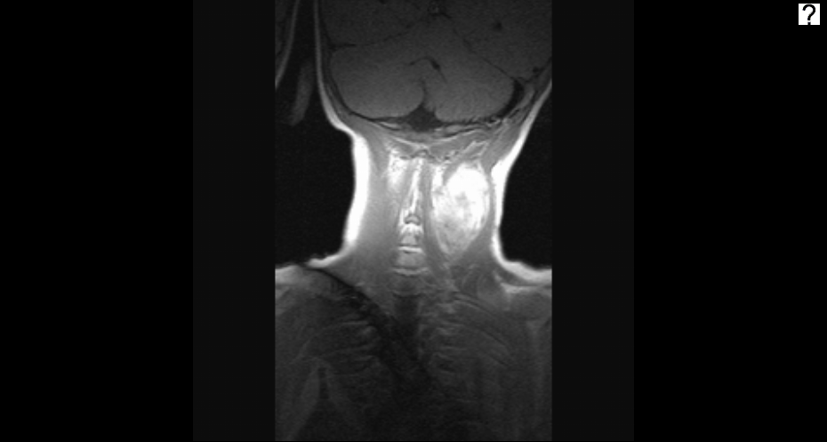
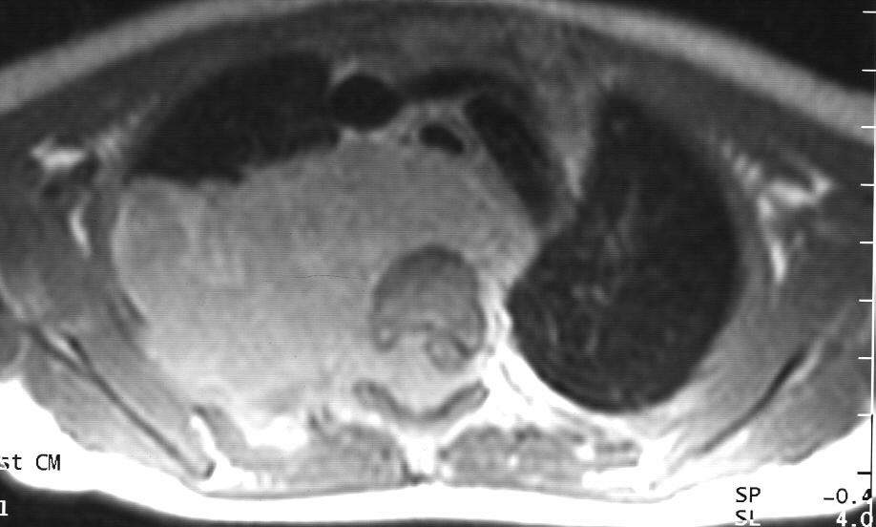
Nádory a afekce způsobující míšní kompresi
Neuroblastom retroperitonea
Benigní neurofibrom

Slide 30
Syndrom míšní komprese - klinika
Příznaky - bolesti v zádech lokalizované centrálně s iradiací bolestí,
- u malých dětí neobvyklá dráždivost, nervozita, změna
pohybového stereotypu, odmítání postavit se
- bolestivost na poklep, poruchy cítívosti, změny motoriky
- poruchy vyprazdňování (neurogenní MM, obstipace)
Bolesti v zádech se zhoršujícími se neurologickými příznaky musí být považovány za SCC, než prokážeme, že tomu tak není !!!
Dg – cílené neurologické vyšetření
- MRI

Slide 31
Syndrom míšní komprese - terapie
Kortikoidy (solumedrol, dexamethazon)
Radioterapie, bisfosfonáty, kalcitonin – inoperabilní
metastázy relabujících tumorů
Kauzální terapie: chemoterapie + kortikoidy
Podpůrná péče, rehabilitace
Neurochirurgický výkon: dekompresivní laminektomie
dříve metoda 1.volby
dnes 2 indikace: diagnostická
prudká deteriorace

Slide 32
Syndrom nitrolební hypertenze
zvýšení nitrolebního tlaku nad normální hodnotu
Etiologie: -zvětšení objemu mozku (tumor, edém)
-zvětšení intravaskulárního objemu krve
-zvětšení objemu likvoru (hydrocefalus)
Důsledek: - porucha mozkové perfůze,
- edém mozku,
- přesuny mozkové tkáně (herniace)
Tumor zadní jámy - okcipitální herniace: mozečk. tonzily se vtlačují do f. magnum - komprese oblongaty !)

Slide 33
Klinické příznaky a diagnostika sy ICH
Klinické příznaky: - ranní bolest hlavy, zvracení bez nauzey
- makrocefalie (rozestup švů) u kojenců
- „sun set syndrom“, sy zapadajícího slunce
- poruchy chování, anorexie
- nemusí být fokální neurologické příznaky
Diagnostika: - oční pozadí: městnavá papila (nemusí být v
akutním stadiu !)
- neurologické vyšetření
- CT/MRI: středočarový posun, zánik bazálních
cisteren, známky hydrocefalu, zúžení
až zánik subarachn. prostorů

Slide 34
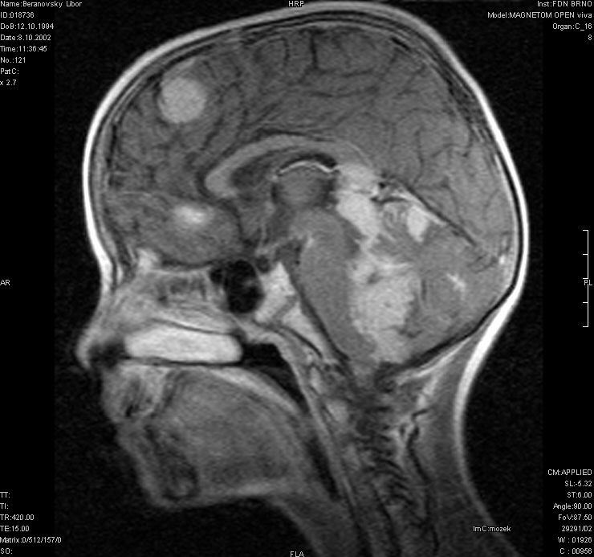
CT obrazy nádoru mozku u dítěte
CT vyšetření: - má svoje nezastupitelné místo i v éře MRI
- vždy s iv kontrastem ( zobrazí i izodenzní léze)
- dif dg. krvácení, AV malformací

Slide 35
Principy léčby syndromu ICH
Režimová opatření: klidový režim, elevace hlavy 15-30 st.
redukce tekutin na 2/3 denní potřeby
rovnováha vnitřního prostředí
Antiedémová léčba:20% manitol 0,25-1g/kg iv. á 6h
dexamethazon 4 x 2-4(8) mg iv. á 6h
Chirurgická léčba: odlehčovací: zevní komor. drenáž,
V-P shunt
význam: prevence slepoty a sy zadní jámy
resekce nádoru
Onkologická léčba: CHT a RT

Slide 36
Syndrom akutní lýzy tumoru (SALT) –patofyziologie
chemoterapie
purinové metabolity
†
hypoxantin
nádor
rozpad buněk
K
xantin
kyselina močová
P
apoptóza
calcium fosfát
nefropatie
hypokalcemie
†
uremie

Slide 37
TLS – incidence a rizikové faktory
maximum výskytu 0 – 4 den
Laboratorní TLS 42%
Klinický TLS 6%
Rizikové choroby rychlý bb. obrat
sensitivita na CHT
Rizikové faktory oligurie
infiltrace ledvin
dehydratace
hyperurikemie
LDH leukocyty (50 tis)
Burkit lymfom
B-ALL
ALL
CLL
AML
HDI
LGL
neuroblastom
germ cell
vysoké riziko
nízké riziko
vzácně

Slide 38
Prevence tumor lysis syndromu
Rizikový pacient bez známek laboratorního nebo klinického TLS
A: Hydratace
3 l /m²/den Fl/2 – iniciálně bez K, Ca, P ideálně 24 hod před CHT
cíl: diuresa 100ml / m²/hod furosemid
manitol
B: Alkalizace
- pouze v případě hyperurikemie, pokud není podávána
rasburicasa
max. rozpustnost kys. močové při pH moči 7,5
hypoxantin, xantin pH moči max. 6,5
- po normalizaci kys. močové alkalizaci ukončit
C: allopurinol –pacienti s nízkým rizikem rozvoje TLS
rasburicase – vstupní hyperurikemie u pacientů s vysokým rizikem ( leu
nad 50 tis, LDH nad ?(25ukat/l), porucha funkce ledvin)
D: Pozvolná eskalace dávek CHT, kortikoidů

Slide 39
Léčba syndromu tumor lysis syndromu
P >2,1mmol/l dospělí nad 15 let,> 1,45 mmol/l děti
- letargie, nausea, zvracení, průjem,křeče
- precipitace calciumfosfátu v tkáních hypokalcémie
léčba : zvýšení hydratace , žádné aditivní Ca
po. chelatátory (minimální význam) aluminium hydroxid
hemodialýza (účinejší než CVVH)... kdy?
Ca < 2,25 mmol /l nebo iCa pod 1,2mmol/l !! albumin!! !! alkalóza!!
- asociace s fosfatasemií
- parestezie, křeče,tetanie, hypotenze , prodl.QT, zmatenost
!! Léčba pouze při symptomatické hypokalcemii =tetanie!!
Ca gluconicum 30 - 50 mg /kg i.v. na 10 min

Slide 40
Léčba tumor lysis syndromu -II
K >6mmol/l
-nausea, zvracení , anorexie,svalová slabost,parestezie
Ekg: hrotnaté T, rozš.QRS,komorová tachy, asystolie
léčba : 1. beta 2 mimetika inhal.
salbutamol( Ventolin) 2 vstřiky á 15 min
terbutalin (Bricanyl) 0,025mg / kg s.c.nebo 0,01mg/kg iv
2. Inzulin 0,1 I.U./kg + 20% glc 2ml / kg /10 min
3. Ca gluconicum, furosemid
4. dialýza

Slide 41
Léčba tumor lysis syndromu III
Hyperurikemie
allopurinol 10 – 20 mg / kg / den á 8 hod
neovlivní již vytvořenou KM, pokles KM s latencí 2 dnů
nevýhoda : snižuje degradaci jiných purinů (6-MP)
zatím pouze p.o.
alkalizace pouze pokud není P a do normalizace KM
rasburicase
- v průběhu 4 hod pokles hodnoty urikemie do normálních a
subnormálních hodnot ( není třeba alkalizace)
- setrvale nízké hodnoty i přes další chemoterapii
- dávka 0,15- 0,2 mg / kg , opak. á 24 hod dle potřeby (1. podání na 30 min)
- odběr na hladinu KM do ledu !!
rizika: bronchospasmus , ne u G-6PD def.

Slide 42
Léčba renálního selhání
Příčiny - urátová nefropatie
- calciumfosfátová nefrokalcinosa
- tumorosní infiltrace
- nefrotoxické léky
Indikace k eliminační metodě
oligoanurie neragující na volumoterapii a diuretika
hypervolemie s plicním edémem a/nebo hypertenzní krizí
hyperfosfatasemie
hyperkalemie nad 7,0mmol/l
acidosa pod 7,2
urea nad 40 mmol/l
1. Hemodialýza 2. Peritoneální dialýza 3. CVVH

Slide 43
Hyperleukocytóza
Definice: Leu > 100 000 / mm3
Patogeneza: - hyperviskozní sy: - nádorová embolizace
- poruchy mikrocirkulace
- respirační problémy, poruchy difuze O2
- krvácení (CNS, GIT, plíce)
- metabolické problémy (SALT)
Výskyt: 9 - 13% dětí s ALL
5- 22% dětí s ANLL (AML), 85% s CML
  hyperleukocytóza je spoluodpovědná za 23% mortality u AML a 5% u ALL
Příčiny úmrtí: - plicní krvácení
- krvácení do CNS
- renální selhání

Slide 44
Hyperleukocytóza – klin.příznaky
CNS: poruchy vizu, zmatenost, poruchy vědomí, edém papil
abnormity na CT/MRI mozku (krvácení, leukemické infiltráty)
Plicní: tachypnoe, dyspnoe, hypoxie
Genitourinární: oligurie, anurie, priapismus
Prevence: - společná s tumor lysis sy – hydratace !!
- kyslík, transfuze podat až při Hb pod 60 – 65 g/l
Léčba: - specifická antileukemická léčba
- výměnná transfuze, leukoferéza – při leu nad 300 000
- symptomatická a podpůrná léčba

Slide 45
Febrilní neutropenie - definice
neutropenie = ANC < 500 /ul
+
febrilie : 1x T > 38,5 nebo 3 vzestupy > 38,0
během 24 hod
CAVE: rektální měření T !
I afebrilní neutropenický pacient může mít závažnou infekci - Cl.septicum)

Slide 46
Příčiny snížení obranyschopnosti u onkologických pacientů
vliv vlastního nádorového onemocnění
    např. poruchy T lymfocytů u maligních lymfomů
    samotný vznik nádoru je projevem jistého selhání imunity
v souvislosti s protinádorovou léčbou
    útlum krvetvorby po chemoterapii a radioterapii
    porušení fysiologických bariér - chemoterapie, RT (mukozitídy…)
    - invasivní procedury (CVK, apod.)
relativně malý počet anatomických lokalizací infekce

Slide 47
Vyšetření dítěte s FN
Anamnesa - časový vztah nástupu FN a poslední chemoterapie,
- předchozí mikrobiologické nálezy včetně kolonizace
a surveillance stěrů
Pečlivé klinické vyšetření (kůže, orificia, místa vpichů, aspirací
dřeně, katetry)
Mikrobiologické vyš.,kultivace:
- opakovaně hemokultury (periferie + CVK)
- kvantifikace HK, bakterie, kvasinky, plísně
- běžné stěry (krk, nos, perianální stěr + stolice, moč)
Laboratorní monitor - CRP, IgG, prokalcitonin…...

Slide 48
Hodnocení rizika FN

Slide 49
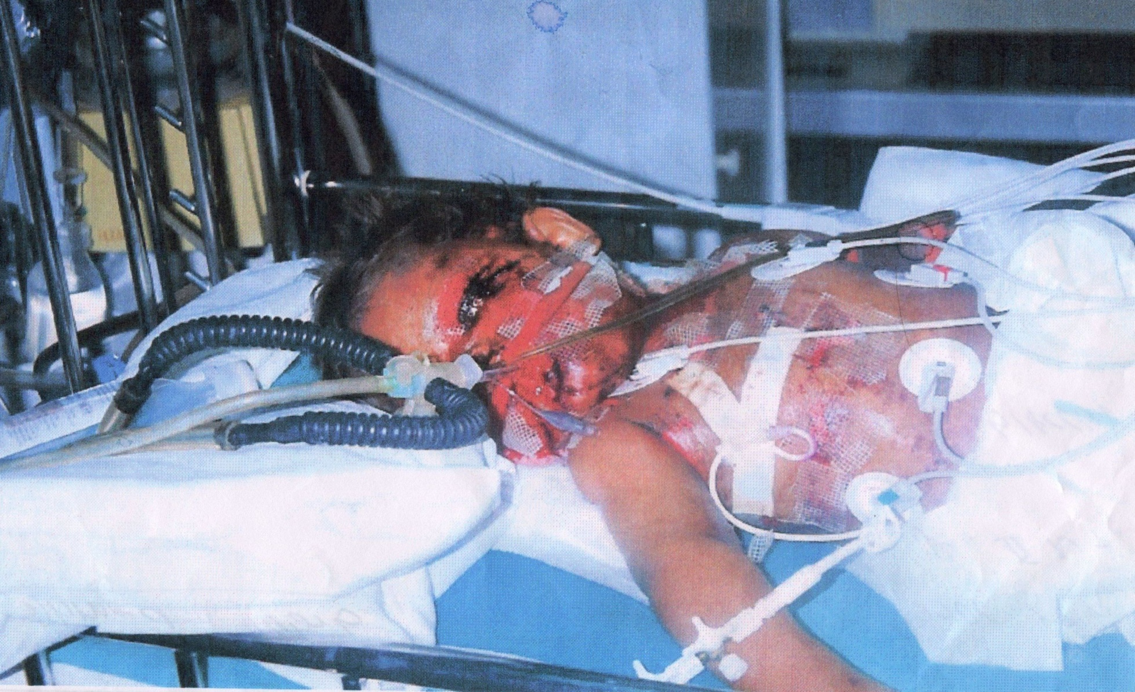
Multiorgánové selhání u pac s Wilmsovým nádorem: - neutropenie gr IV, trombocytopenie
- Gram negat. Sepse, DIC
- epidermolysa
- neutropenická enterokolitida
- ARDS, renální selhání

Slide 50
Profylaktická opatření při riziku FN
I. Prevence myelosuprese - hemopoetické růstové faktory ???
- profylakticky nebo intervenčně
II. Prevence vzniku infekce
  1) antimikrobiální profylaxe
Prevence pneumocystové pneumonie
  Trimetoprim-Sulfamethoxazol 5mg TMP/kg/den p.o.BID 2 dny v týdnu
Prevence plísní: více uškodí než pomůže
selekce rezistent. non-albicans Candid
2) režimová opatření: - dieta pouze tepělně upravená
- vyloučit saláty, jogurty se živými kulturami
- ovoce pouze loupané (ne jahody,víno..)
- nechodit do kolektivu

Slide 51
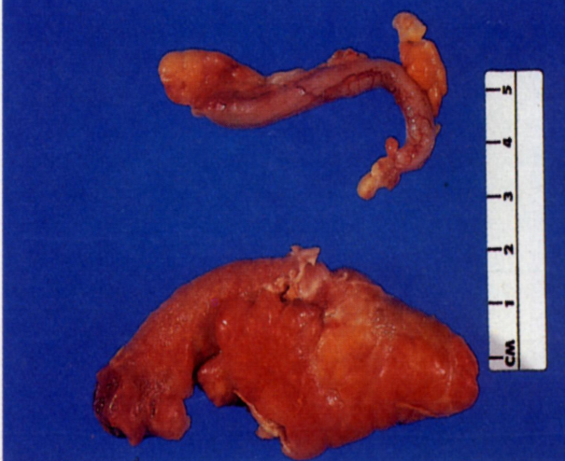
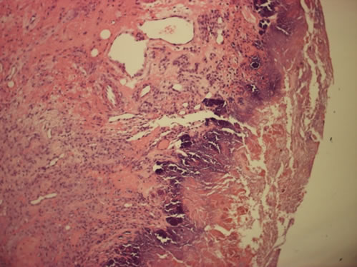
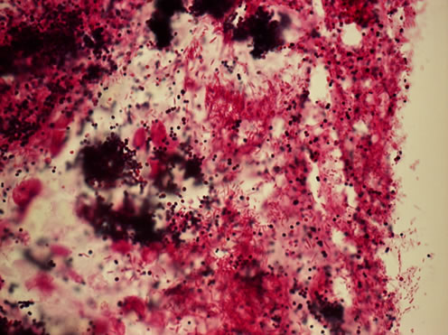
Neutropenická enterokolitída (NEC)
Primárně infekční proces u imunokompromitovaného pacienta:
akutní zánětlivé nekrotizující onemocnění střeva u dětí s těžkou a/nebo prolongovanou neutropenií potenciálně život ohrožující
Definice: ztluštění střevní stěny > 0.3cm na UZ/CT
> 1 klinický symptom podezřelý z NEC
Typhlitis: typická lokalizace v céku (ileocekální sy)

Slide 52
Epidemiologie NEC
Incidence: reálná incidence obtížně definovatelná - široké spektrum diagnostických kriterií
- leukemie/lymfomy 3.3%
- chybí patologická konfirmace
- liší se dle jednotlivých pracovišť, času
studie a diagnóz
Věk, pohlaví: M : F = 1 : 1, věkový median 10 let
pacienti > 16 let výrazně vyšší riziko vzniku NEC
Mortality rate: historicky vysoká (70-80%)
v současnosti: dospělí 4.2% děti 2.2%
Ohrožené skupiny: - pacienti s dlouhotrvající neutropenií gr IV
- pacienti s těžkou mukositidou horního zažívacího traktu (MBI)
- pacienti po myeloablativní/submyeloablativní CHT
- pacienti v celkově závažném stavu, kachexie, katabolizmus
Etiologické agens: Clostridium difficile
Pseudomonas aeruginosa
Klebsiella pneumoniae
E.coli
Candida

Slide 53
Patogeneze NEC
Přímé poškození sliznice střeva chemoterapií
+ snížená motilita střeva
+ přítomnost infekčního agens
bakteriální - Clostridium, E.coli, Pseudomonas, Klebsiella
fungální - Candida
virové - CMV
Poškození sliznice střevní (nekroze, perforace, krvácení)
Poruchy hojení sliznice při neutropenii
Přechod enterotoxinů střevní
stěnou
Střevní ischemie, intramurální krvácení
Distenze střeva, ischemie
transmurální
Inflamace limitována na mukózu
Zvýšený intraluminální tlak
Stáza střevního obsahu

Slide 54
Klinická manifestace NEC
Příznaky nespecifické
Klinické trias: - bolest břicha
- neutropenie
- teplota > 38 stC
Příznak %
bolesti břicha 92
teplota > 38 stC 85
průjem 82
periton.dráždění 72
zvracení 65
melena 65
nauzea 60
mucositis 60
obstipace 6

Slide 55
Diagnostika NEC
Klinické vyšetření: se zaměřením na GIT u všech pacientů
s podezřením na rozvoj NEC a/nebo splňujících klinické
kriteria NEC
Nativní rtg břicha: v stoje i v leže
Ultrazvuk: dilatace střevních kliček
ztluštění střevní stěny ( > 0.3cm -prognostický význam)
motilita střeva (ileus paralytický)
ascites
CT: ztluštění střevní stěny (> 0.3cm)
pneumatosis intestinalis, dilatace střev (tenké střevo > 2.5cm, colon > 8cm)
nodularity ve stěně střevní
enhancement mukózy , ascites
Mikrobiologické vyšetření: hemokultury, stolice, clostridiový enterotoxin
Monitor celkového stavu
Fibroskopické vyšetření: riziko perforace a krvácení
Kirkpatrick IDC, Radiology,226, March 2003: 668 - 674

Slide 56
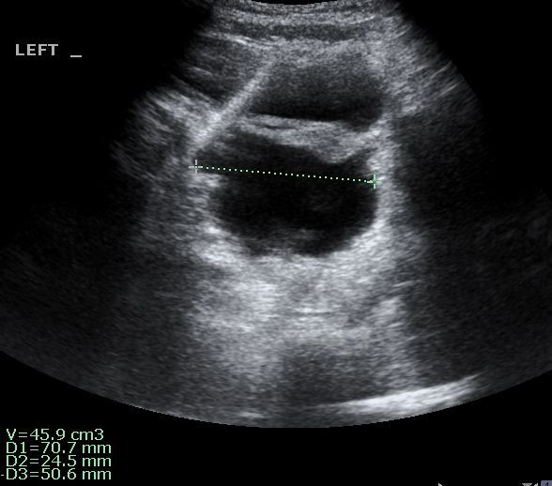
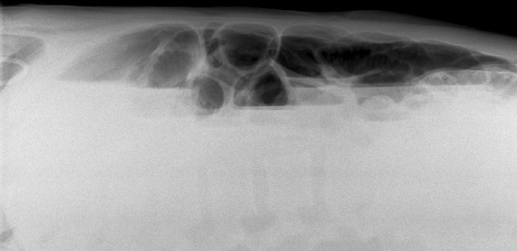
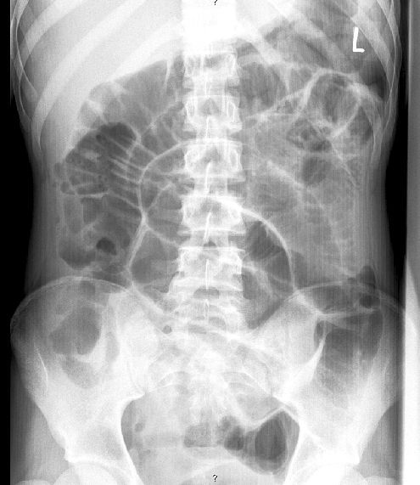
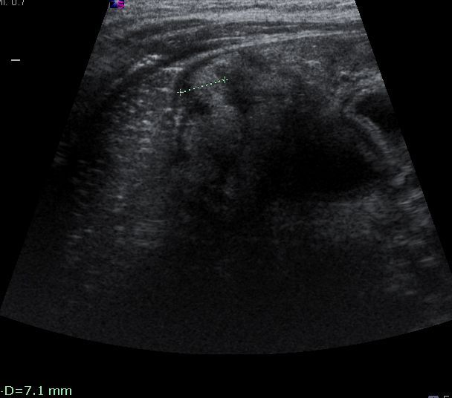
Dilatace kliček
Ztluštění střevní stěny
Pneumatóza střeva

Slide 57
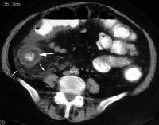
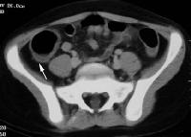
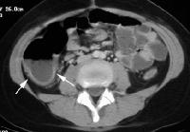
CT – typhlitis: ztluštění stěny céka
Zápalové „stranding“ v okolí kolon
CT - typhlitis: ztluštění stěny céka
CT – typhlitis: tekutina v céku

Slide 58
Léčebná strategie NEC
Konzervativní léčba: - ATB iv vždy v kombinaci (1., 2. i 3.linie)
- antimykotika dle stavu a kultivace
- nic per os („bowel rest“), LTPN
- substituce krevních derivátů, elektrolytů
- léčba komorbidity
Chirurgická léčba: a) indikace dle Shambergera
1. trvající GI krvácení po úpravě trombocypenie, koagulopatie
2. perforace střevní stěny (radiologicky a/nebo klinicky prokázána)
3. klinická deteriorace (nezvládnutelná sepse)
4. rozvoj příznaků náhlé příhody břišní, která obvykle vyžaduje
chirurgickou intervenci
b) chirurgický výkon: - ileostomie
- pravá hemikolektomie
Shamberger RC, Cancer 1986;57: 603 – 609
Wach M, Ann Hematol, 2004; 83(8): 522 - 526

Slide 59
Proto podpůrná péče – často na JIP..
Nezbytná podmínka aby pacient vůbec onkologickou léčbu přežil
Léčba důsledků růstu nádoru
Léčba důsledků imunosuprese
Nutriční podpora
Psychická a spirituální podpora
………..

Slide 60
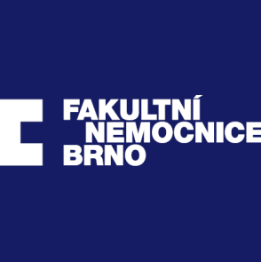
Embryonální typy nádorů

Slide 62
Hlavní typy embryonálních nádorů
Nefroblastom (Wilmsův nádor)
Retinoblastom
Neuroblastom
Meduloblastom
Hepatoblastom
Jiné (vzácné): pleuropulmonální blastom (PPB)

Slide 63
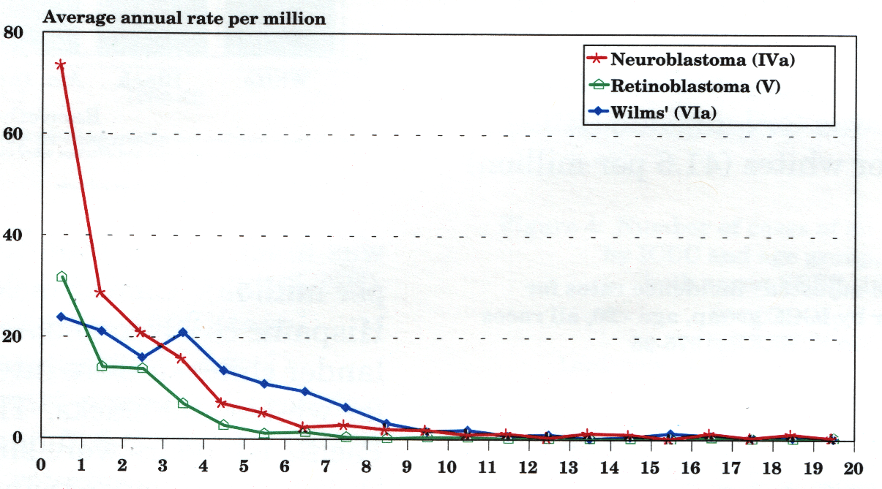
Age Specific Incidence rates for childhood cancer by ICCC group, all races, both sexes
Age at Diagnosis
SEER, NCI 1995

Slide 64
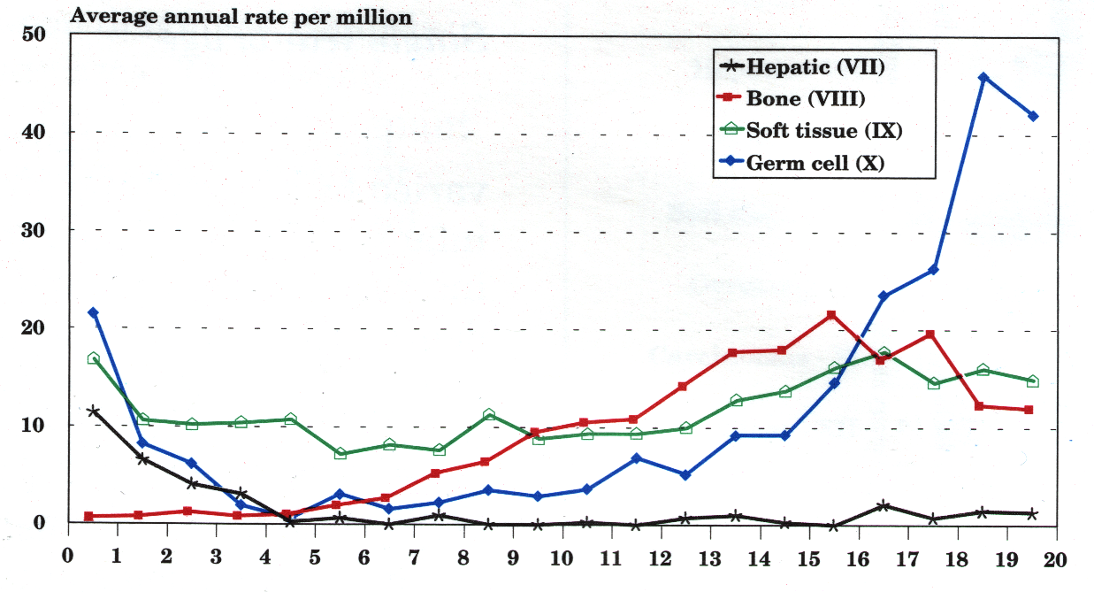
Age Specific Incidence rates for childhood cancer by ICCC group, all races, both sexes
Age at Diagnosis
SEER, NCI 1995

Slide 65
Neuroblastom
Nejčastější solidní extrakraniální nádor dětského věku
7-10% všech dětských nádorových onemocnění
15% úmrtí na nádorové onemocnění v dětství
Věk v době diagnózy: 40% do 1 roku
75% do 4 let věku
98% do 10 let věku
medián: 18 měsíců
Incidence onemocnění neuroblastomem je cca 1:7000 živě narozených dětí
Incidence neuroblatomu zjištěná při autopsiích=pitvách dětí mladších 3 měsíců věku, kteří zemřeli z jiné příčiny, je 259 : 1 oproti klinickému manifestnímu výskytu

Slide 66
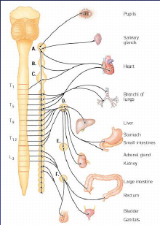
Neuroblastom
Prekurzorová buňka:
primitivní adrenergní neuroblast neurální lišty
Dorsolaterální výběžky neurální lišty:
spinální ganglia
dorsální spinální nervové kořeny
chromafinní buňky

Slide 67
Lokalizace
Primární tumor
dřeň nadledviny (35%)
paraspinální ganglia
dutina břišní (30%)
zadní mediastinum(20%)

Slide 68
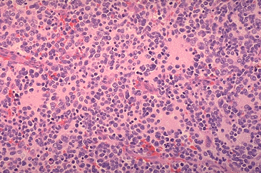

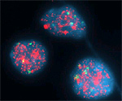
Etiologie
Environmentální vlivy: kouření v graviditě (tabák nepravděpodobně)
marihuana ??
alkohol v těhotenství
léky , pohlavní hormony
diuretika
Virové infekce – chronická inf. – MFV virus
Toxiny - těžké kovy - barvy na vlasy v těhotenství
Vzácně dědičná predispozice (<5% pacientů s posit. RA)

Slide 69
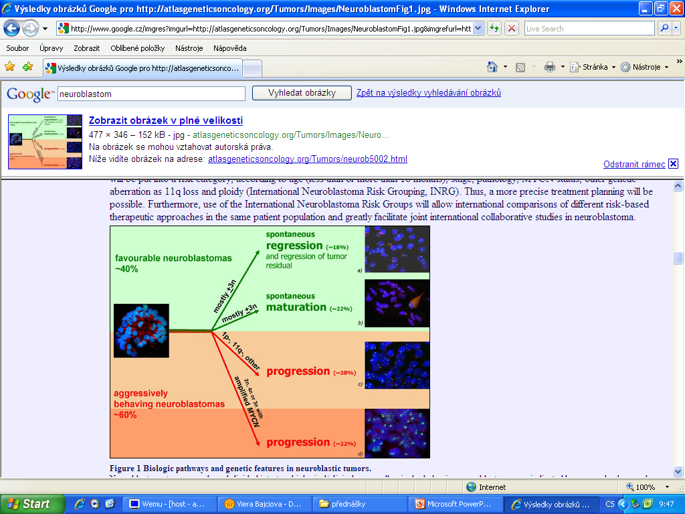
Specifika neuroblastomu
Výrazná klinická a biologická variabilita onemocnění
Spontánní regrese: 5 – 18% ( cca 10 – 100x více než u jiných nádorů)
Spontánní maturace
Velmi rozdílné léčebné přístupy sledování x operace x chemoterapie x Tx
Spontánní regrese onemocnění – 5-10%

Slide 70
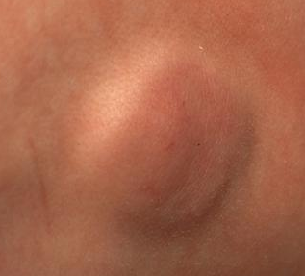
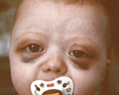
Klinické příznaky
Systémové příznaky:
- únava, celková slabost, nechutenství
- nepropívání, anemie, změny chování
- teploty, bolesti kloubů a kostí
Paraneoplastické příznaky:
- nadměrná produkce katecholaminů, pocení, hypertenze, palpitace, flush
- nadměrná produkce VIP (průjmy, hypokaliémie, neprospívání)
- „opsoklonus-myoklonus sy „ (30%), souvisí s autoprotilátkami
Příznaky lokální
Spontánní regrese a apoptoza
Biochemické projevy:
- VMA/HVA v moči
- LDH, NSE, ferritin

Slide 71
Neuroblastom příznaky z lokálního růstu primárního tumoru

Slide 72
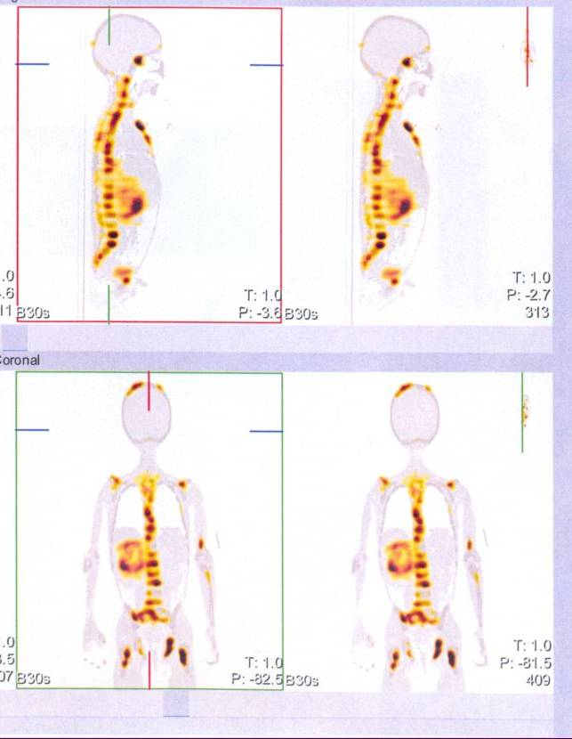
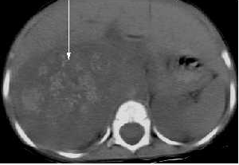
Diagnostika
Klinické vyšetření
Nádorové markery: LDH, NSE, ferritin, VMA/HVA a katecholamíny v moči
Radiologické vyšetření: UZ, rtg, CT/MRI
MJBG scan
KD a vyšetření nádorové tkáně – histologie nestačí k určení míry rizika a zahájení adekvátní léčby – biologické studie

Slide 73
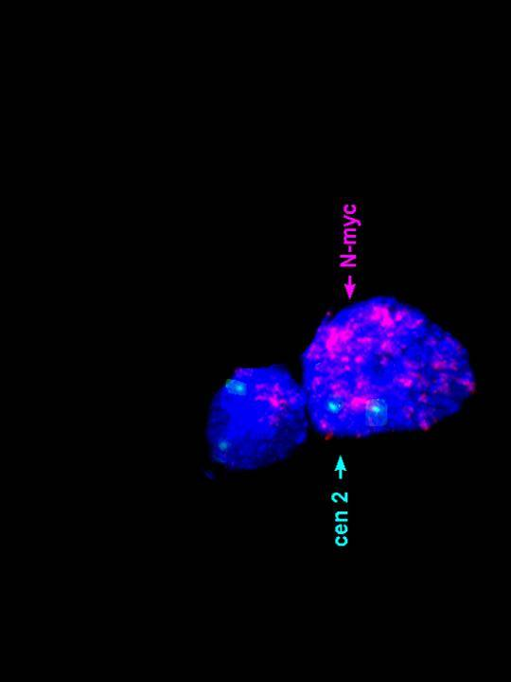
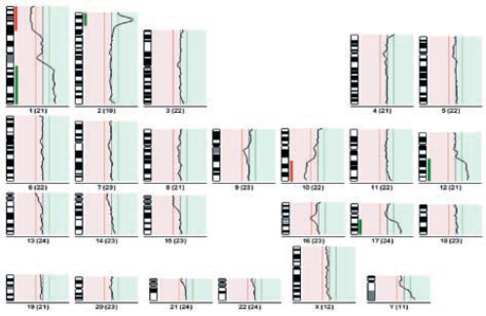
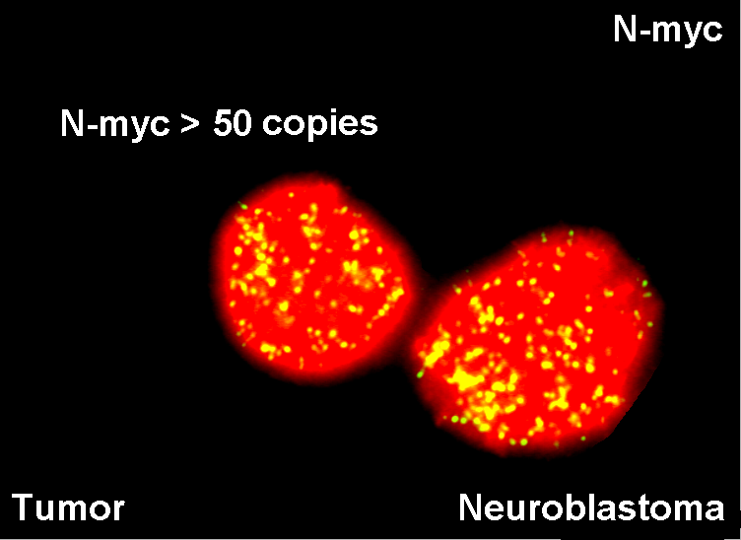
Biologické studie
Zisk genetického materiálu – NMYC
Amplifikace NMYC – 2p24
cca 20-25% pacientů
nezávislý negativní prediktivní faktor přežití
historie – 1. molekulárně genetický marker použitý k prospektivní terapeutické stratifikaci u dětí s nádory!!
mnohočetné kopie NMYC v buňce – FISH
amplifikace – obvykle 50-150 kopií

Slide 74
Prognostické faktory
Klinické stadium (INSS) (1,2, 4S vs. 3,4)
Věk v době diagnózy (pod/nad 18 měsíců)
NMYC amplifikace
Histologický subtyp
DNA index
del 11q , del 1p 36
17q gain – nově hodnocený faktor

Slide 75
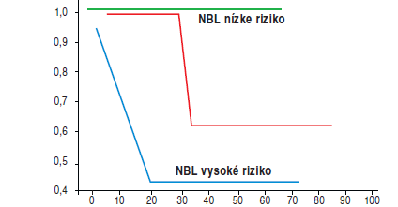
Přežití dle rizikových skupin
ve FN Brno
NBL nízké riziko
NBL střední riziko
NBL vysoké riziko

Slide 76
Perinatální neuroblastom
Neuroblastom u dětí do 3 měsíců věku
Zvýšená incidence – UZ screening ledvin!!!, vzácně dg. prenatálně
Lokalizace – dřeň nadledviny
Diff. Dg. – krvácení do nadledviny
základní přístup – wait&watch – trpělivé sledování
Očekávání spontánní regrese – v případě progrese onemocnění – operace

Slide 77
Nefroblastom (Wilmsův nádor)
incidence 1 : 10 000
tvoří až 87% nádorů ledvin
vrchol výskytu do 5 let (medián 3.5 roku), nad 10 let vzácný
5 – 10% bilaterální výskyt
výskyt většinou sporadický, pouze 1% má hereditární charakter

Slide 78
Typy nádorů ledvin dle věku
Dospělí Adolescenti Děti
Wilmsův nádor <5 % 9% 87%
RCC 85% 80% 2 – 4%
Rhabdoid tumor 1 % 5% 2%
Clear cell sarkom < 1% 4% 4 – 5%
Mesoblast.nefrom 0% 0 % 2%

Slide 79
Etiologie
většinou není známá
zvýšený výskyt a predispozice ke vzniku WT popsána u hereditárních anomálií a syndromů
Syndrom Lokus Genetická léze Riziko WT
WAGR 11p13 delece WT1 genu 30%
Denys-Drash 11p13 bodová mutace WT1 90%
genu
Frasier 11p13 bodová mutace WT1 nízké
intron 9
Beckwith- 11p15 přesná genet.léze ?? 5%
Wiedemann ztráta imprintingu několika
genů včetně IGF2,H19,p57

Slide 80
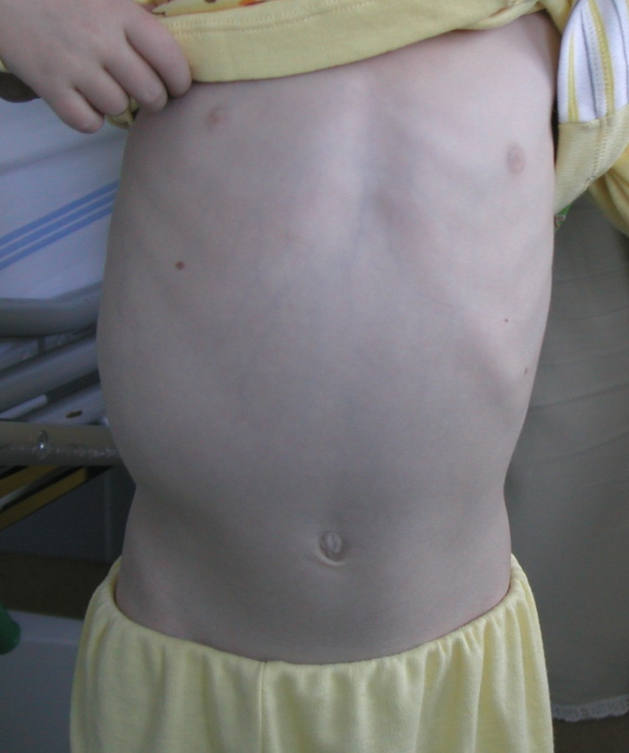
Klinické příznaky
Nejčastější příznak – asymptomatická hmatná (často i viditelná) nádorová masa
Často náhodný nález
Celkový stav dítěte velmi dobrý, bez alterace
Méně než 1/3 pacientů má nespecifické příznaky:
subfebrility
únava
obstipace, bolesti bříška
10 – 30% pacientů má makroskopickou hematurii
( někdy pouze přechodná), znamená prorůstání
nádoru do dutého systému ledviny
U 25% dětí se může objevit hypertenze

Slide 81
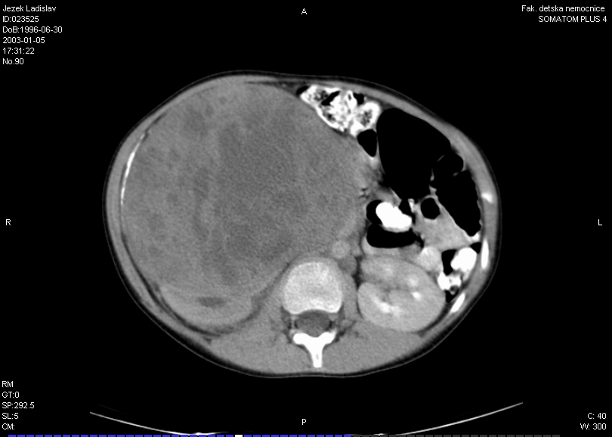
Diagnostika
Anamnéza
Klinické vyšetření
Zobrazovací vyšetření: UZ bříška ( + doppler)
CT bříška, rtg plic a CT plic
+ další vyšetření přo podezření na metastatický proces
Funkční vyšetření: DTPA ledvin
Laboratorní vyšetření: hematologické ( krevní obraz, event koagulace)
biochemické ( ionogram, renální testy, LDH)
neexistuje žádný specifický nádorový marker
Histologické vyšetření + imunohistochemie
Cytogenetické a molekulárně genetické
vyšetření

Slide 82
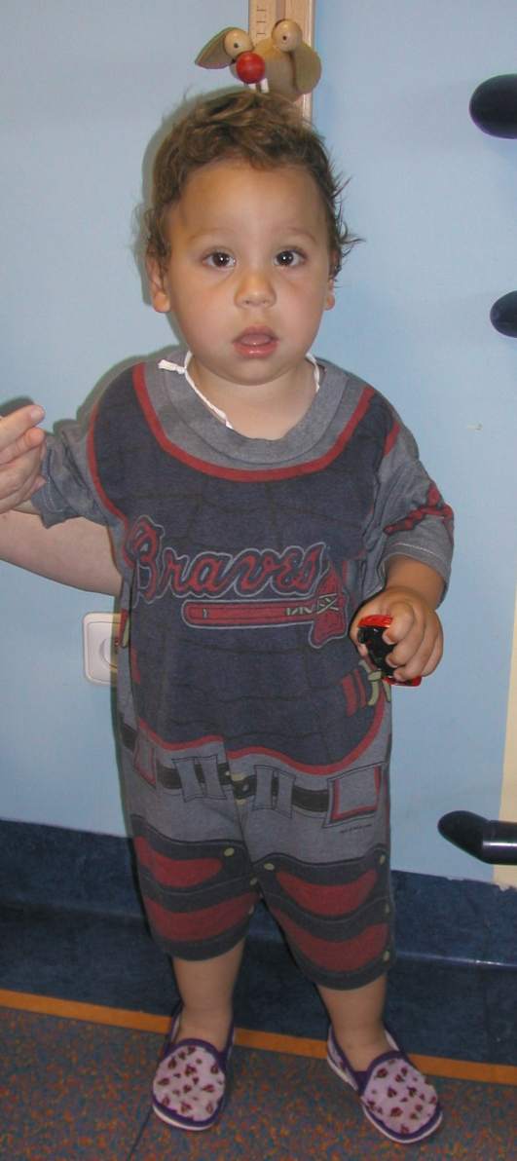



Bilaterální Wilmsův nádor

Slide 83
Léčba nádorů ledvin
Klasifikace a zařazení do rizikových skupin dle individuální míry rizika:
1. histologie ( přesné histologické určení)
2. věk pacienta
3. velikost nádoru
4. biologické charakteristiky nádoru
Léčebné modality: v kombinaci
1. chemoterapie
2. chirurgická léčba: nefrektomie
heminefrektomie (v přísně indikovaných případech)
3. radioterapie: indikace se výrazně redukovaly, RT pouze u:
- neradikální operace, perforace (ruptura) pouzdra nádoru
- postižení abdominálních lymfatických uzlin
Bilaterální nádor: pacienti jsou léčeni individuálně, snaha o zachování co největšího množství funkčního renálního parenchymu

Slide 84
Hepatoblastom
Nejčastější maligní nádor jater u dětí:
Tvoří 1% nádorů u dětí
Incidence je 1.5 : 1 milion
80% nádorů jater u dětí < 15 let
vrchol výskytu pod 5 let věku

Slide 85


Etiologie
Příčiny (etiologie) : většinou neznámá
Asociace s vrozenými faktory :- Wiedemann-Beckwith syndrom , Gardnerův syndrom
- hemihypertrofie
- familiární adenomatosní polyposa (FAP)
- nízká porodní hmotnost (< 1000gr)

Slide 86


Klinické příznaky
Příznaky závisí od velikosti nádoru, rychlosti růstu nádoru, přítomnosti
a lokalizaci metastáz a věku dítěte
Zvětšený objem bříška, hmatná (viditelná) nádorová masa po pr. žeberným obloukem
Celkový stav dítěte nemusí být alterován
Nechutenství, bolesti bríška, anemie –méně časté
Žloutenka, svědění kůže, známky koagulopatie, otoky – vzácné
Příznaky z metastáz (10-20%): plíce, LU, mozek, kosti

Slide 87





Slide 88
Chemoterapie
CHT výrazně zlepšila přežívání pacientů s HBL
Hepatoblastom patří mezi kurabilní typy nádorů
Neoadjuvantní CHT * umožní změnu inoperabilního nádoru na operabilní
* eradikace plicních metastáz
* eradikace extrajaterní nemoci

Slide 89



Prognóza hepatoblastomu
Faktory ovlivňující prognózu: 1. velikost, rozsah primárního nádoru
2. přítomnost extrajaterních metastáz
3. iniciální hladiny AFP
4. dynamika poklesu AFP
5. odpověď nádoru na chemoterapii
6. radikalita operačního zákroku
5 let přežívá > 85% dětí

Slide 90


Retinoblastom
Nejčastější primární nádor oka
Původ v embryonální retině
Incidence 1: 20 000 živě narozených
Celosvětově stále 50% mortalita
Ve vyspělých zemích téměř 99% RBL vyléčeno
Příčinou 5% dětské slepoty

Slide 91

Etiologie
příčinou onemocnění je maligní zvrat retinoblastů způsobený ztrátou nebo mutací Rb1 genu. Rb1 gen patří mezi nádorové supresorové geny a hraje klíčovou roli v regulaci buněčného cyklu. Pro normální funkci Rb1 genu stačí jedna funkční alela, v případě postižení obou alel dochází k malignímu zvratu postižené buňky (Knudsonova „two hits“ teorie, 1971)
jedna třetina dětí s RBL má germinální mutaci
  s pozitivní rodinnou anamnézou (hereditární forma)
  de novo mutace na úrovni germinální buňky
dvě třetiny mají sporadickou formu

Slide 92



Klinické příznaky a diagnostika
Foto fundu s masivními nádorovými hmotami,
a zastřením sklivce RB metastázami před léčbou
90% dětí má některý z následující příznaků:
leukokorie
strabismus
glaukom
ztráta visu
10% dětí má příznaky zaměnitelné s orbitálním celulitidou event. zánětem (Coats disease, toxokarioza..) =„pseudoretinoblastom“
Oční vyšetření v celk. anestezii – určení lokálního rozsahu choroby intraokulárně
CT: měkkotkáňová masa s kalcifikacemi postihující retinu, často se šířící do sklivce
MR: masa lehce/středně hyperintenzní v T1, středně/výrazně hypointenzní v T2, kalcifikace mohou být hypointenzní v T1 i T2
ultranosonagrie stejného tumoru

Slide 93
Cíle a způsoby léčby
Cíle léčby: 1. záchrana života
2. záchrana visu, oka (tzv „eye-free survival“)
3. minimalizace pozdních následků
Metody léčby:
1. enukleace
2. lokální intraokulární léčba: kryoterapie
thermoterapie
laserová terapie
radioaktivní plaky
3. zevní radioterapie
4. chemoterapie

Slide 94

Vzácné embryonální typy nádorů
Pleuro-pulmonální blastom
Nediferencovaný blastom

Slide 95
Embryonální nádory CNS
MBL -10-20% ze všech tumorů cNS, prototyp CNS embryon.nádorů
Pinealoblastom, PNET
Heredit. Příčiny – Turkotův sy, Gorlinův sy, Li-Fraumeni, <5% dětí s MBL

Slide 96
WHO 2000 klasifikace embryon.CNS nádorů
Medulloepitheliom
Ependymoblastom
Medulloblastom: desmoplastický MBL
velkobuněčný MBL
medullomyoblastom
melanotický MBL
Supratentoriální primitivní neuroektodermální tumor (pinealoblastom)
Neuroblastom
Ganglioneuroblastom
Atypický teratoid/rhabdoid tumor

Slide 97
Nádorová onemocnění dětí a mladistvých - závěr
jsou vysoce kurabilní onemocnění (až 80% dlouhodobých remisí v specializovaných centrech)
jsou život ohrožující nemocí
včasná a správná diagnostika rozhoduje o osudu dítěte, úspěšnosti léčby, i o její náročnosti.
Biologie dětských nádorů nedává druhou šanci napravit chybu
Dítě by se mělo léčit tam, kde mu může být poskytnuta adekvátní péče 24/7/365
Klíčem k úspěchu je multidisciplinární a multiinstitucionální spolupráce s důrazem na prospěch pro pacienta, nikoli pro instituci, či jednotlivce….

